Slide 1
Nobel
Fais par Alex Vachon

Slide 2
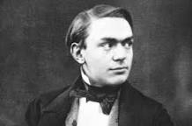
Nom : Nobel
Nom au complet : Alfred Nobel
Nationalité : suédois
Période de temps : 1838-1896
Découverte : TNT dynamite
Anecdote : prix nobel

